Slide 1
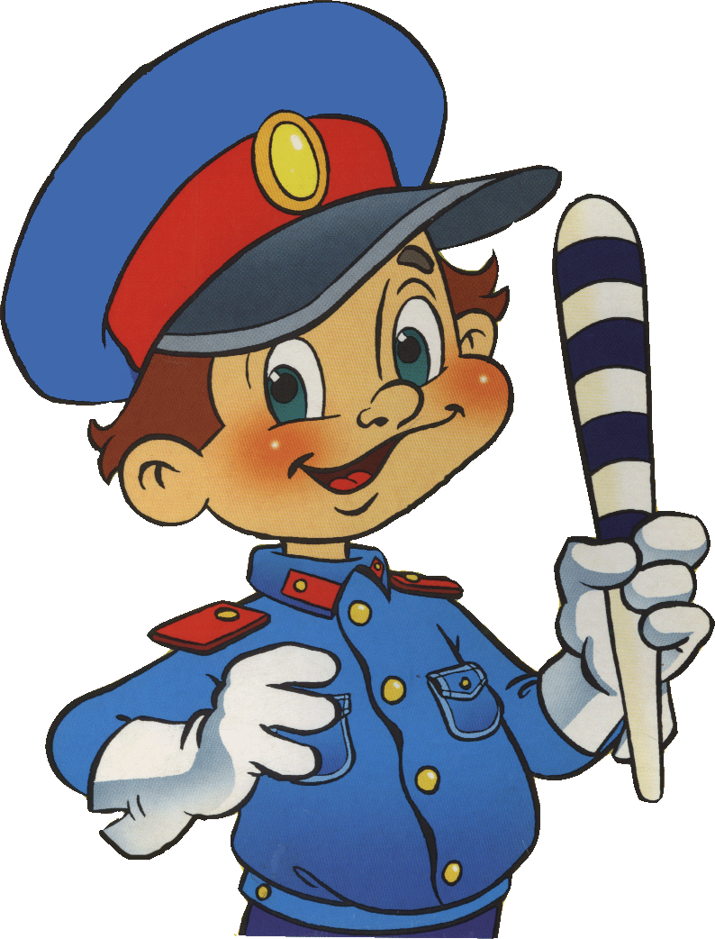
МКДОУ «Солнышко»
с.Ключи-Булак
Интерактивная презентация
«Правила дорожного движения»
для детей старшего дошкольного возраста

Slide 2
Пояснительная записка
Цель: систематизировать знания детей о правилах дорожного движения
Задачи:
Закрепит знания детей о ПДД;
Обогащения словаря на тему «ПДД»;
Развивать зрительное и слуховое внимание, память и мышление;
Воспитывать устойчивый интерес к занятиям

Slide 3
Содержание
Найди отличия
Чья тень?
Найди похожий
Собери светофор
Разгадай кроссворд

Slide 4
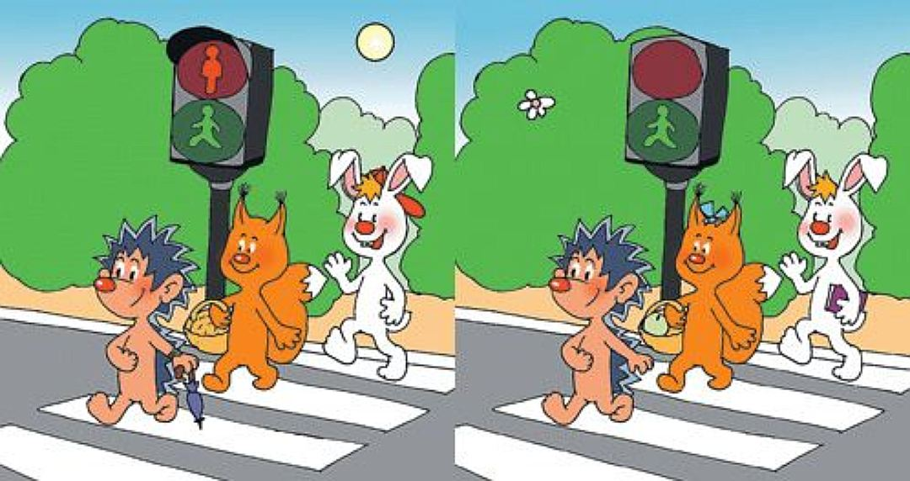
Найди 8 отличий

Slide 5
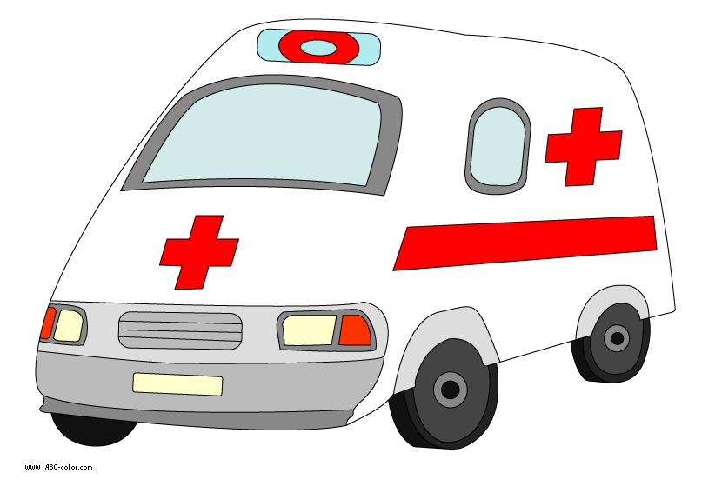
Где Чья тень?

Slide 6
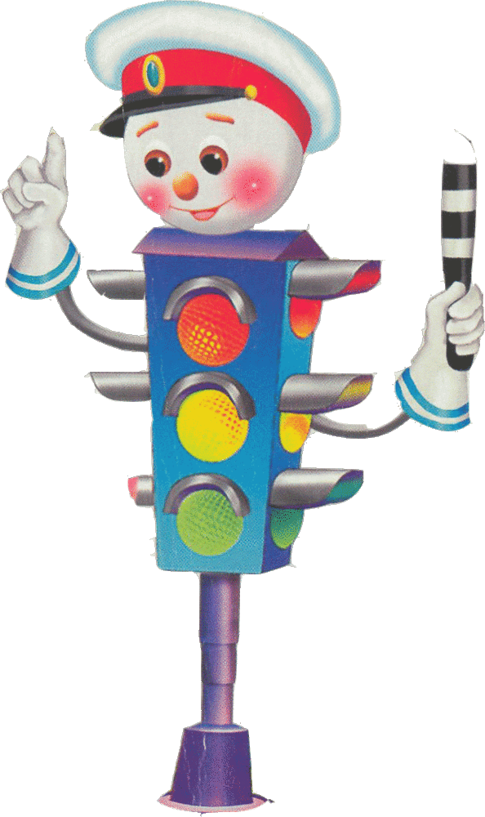
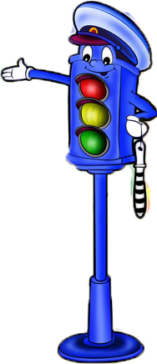
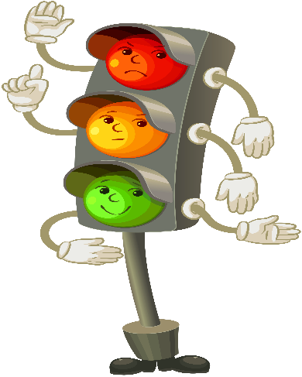
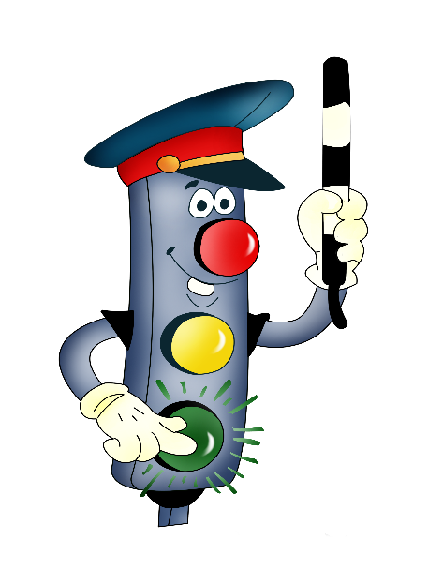
Найди похожий

Slide 7
Собери светофор

Slide 8
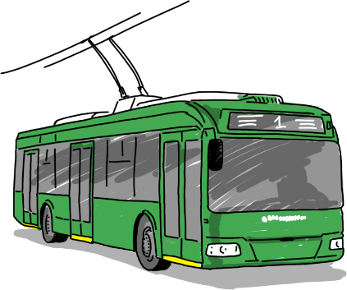
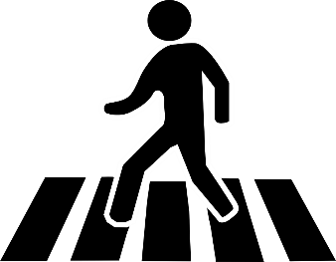
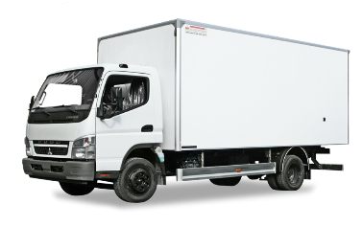
Кроссворд
?
Не живая, а идет, Неподвижна - а ведет
1
Т
Р
О
Л
Л
Е
Й
Б
У
С
2
П
Е
Р
Е
Х
О
Д
3
С
В
Е
Т
О
Ф
О
Р
4
Г
Р
У
З
О
В
И
К
3
2
4
1

Slide 9
Кроссворд
5
Д
1
Т
Р
О
Л
Е
Й
Б
У
С
5
2
П
Е
Р
Е
Х
О
Д
3
С
В
Е
Т
О
Ф
О
Р
4
Г
Р
У
З
О
В
И
К
А
3
2
4
1

Slide 10
Молодец

